Slide 1

PROIECTAREA ASISTATĂ DE CALCULATOR A MODULELOR ELECTRONICE
Departamentul de Electronică şi Calculatoare
str. Politehnicii 1, 500024 Braşov
0268 478705
Cursul nr. 1

Slide 2
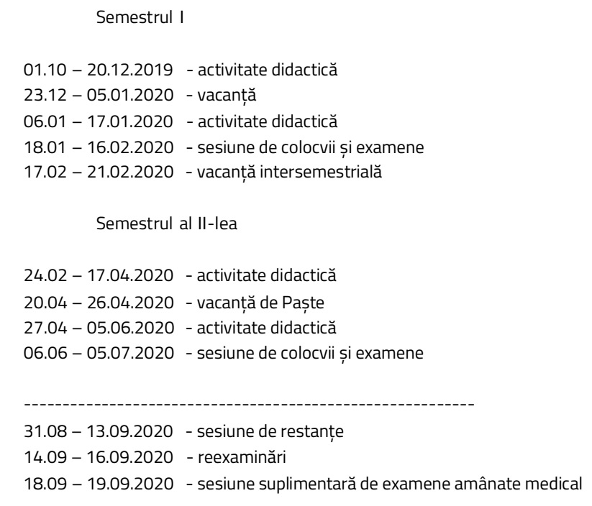
Structura anului universitar 2019-2020

Slide 3
Conținutul cursului
Generalități
Simularea circuitelor electronice utilizând pachetul de programe OrCAD
Capture
PSpice
Proiectarea cablajului imprimat (PCB) utilizând pachetul de programe OrCAD
Capture
PCB Editor

Slide 4
Referințe bibliografice
Pană, Gh. – Proiectarea asistată de calculator a modulelor electronice. Notițe de curs, Universitatea Transilvania, Brașov, 2019
Pană, Gh. şi Carp, M.C. – Tehnici de simulare. Aplicații în ingineria electrică şi electronică, Editura Universității Transilvania, Braşov, 2011
SPICE – User Manual
https://www.seas.upenn.edu/~jan/spice/PSpice_ReferenceguideOrCAD.pdf
Vladimirescu, A. – SPICE, Editura tehnică, București, 1999
Vladimirescu, A. – The SPICE Book, John Wiley & Sons, 1991
http://s1.nonlinear.ir/epublish/book/The_SPICE_Book_0471609269.pdf
Tudor, M. - Spice, Editura Teora, Bucureşti, 1996
Kraig Mitzner – Complete PCB Design using OrCAD Capture and PCB Editor, Elsevier, Oxford, UK, 2009

Slide 5
Generalități
Proiectarea asistată de calculator (CAD) se referă la utilizararea sistemelor informatice pentru a ajuta la:
  creerea
  modificarea
  analiza și
  optimizarea
  unui proiect.
În literatura de specialitate se folosește acronimul CAD/CAM, care înseamnă proiectare şi fabricare cu ajutorul calculatorului sau asistate de calculator.

Slide 6
Generalități
Software-ul CAD/CAM este utilizat pentru:
  a crește productivitatea proiectantului
  a îmbunătăți calitatea de proiectare
  a îmbunătăți comunicarea prin documentare
  a crea o bază de date pentru producție.
Ieșirea CAD/CAM este de multe ori în formă de fișiere electronice pentru imprimare, prelucrare sau alte operațiuni de fabricare.
Proiectarea asistata pe calculator este folosită în multe domenii.
Utilizarea sa în proiectarea sistemelor electronice este cunoscută ca automatizare de proiectare electronică sau EDA.

Slide 7
Generalități
Instrumentele EDA reduc timpul de dezvoltare și costurile, deoarece permit simularea și analizarea proiectelor înainte de achiziționarea componentelor și fabricarea modulului.
Odată ce un proiect a fost validat prin desene, simulări și analize, sistemul poate fi fabricat.
Aplicațiile utilizate în fabricație sunt cunoscute sub numele de instrumente de fabricare asistată de calculator (CAM).
Instrumentele CAM folosesc programe software și date de proiectare (generate de instrumentele CAE) pentru a controla utilajele de fabricație automate care transformă un concept de proiectare în realitate.

Slide 8
Generalități
Instrumentele de inginerie asistate de calculator, CAE acoperă toate aspectele proiectării inginerești, de la desenare și analiză până la fabricație.
Abrevieri:
  CAE = Computer-Aided Engineering – inginerie asistată de calculator
  CAD = Computer-Aided Design – proiectare asistată de calculator
  CAM = Computer-Aided Manufacturing – fabricare asistată de calculator
  EDA = Electronic Design Automation – automatizarea proiectării electronice

Slide 9
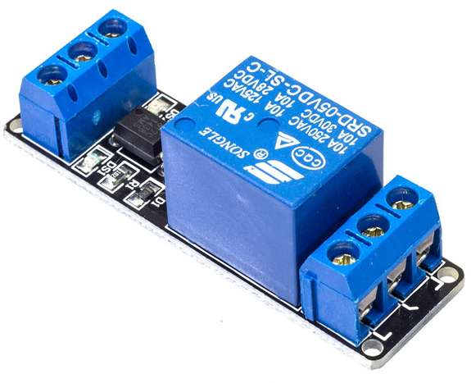
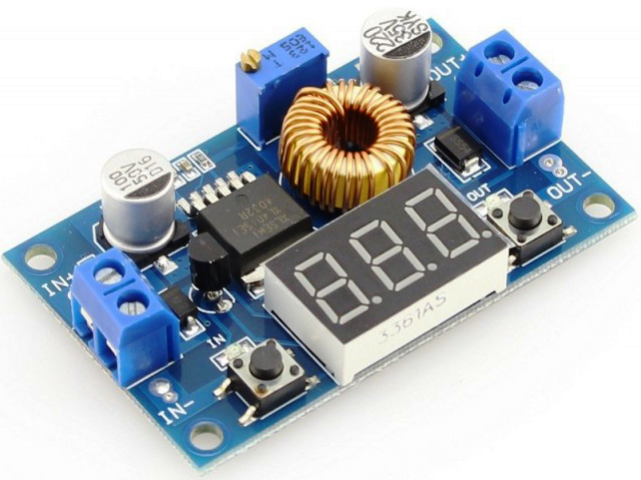
Generalități
Un modul electronic este un ansamblu care conține mai multe componente interconectate corespunzător pentru a îndeplini o anumită funcție.
Exemple
Modul releu
Modul sursă de alimentare

Slide 10

Generalități
Suportul fizic al tuturor elementelor componente ale unui modul este o placă de circuit imprimat (PCB – Printed Circuit Board).
Un software adecvat proiectării asistate de calculator a modulelor electronice este pachetul de programe OrCAD.

Slide 11
OrCAD
OrCAD este un pachet software destinat proiectării asistate de calculator a circuitelor electronice, al cărui producător este Cadence Design Systems.
Numele OrCAD este o combinație care reflectă originea companiei și destinația pachetului software (computer aided design): Oregon + CAD.
OrCAD a împlinit 30 de ani de existență.
Versiunea OrCAD 17.2-2016, include noi capabilități pentru proiectarea plăcilor cu circuite imprimate de tip rigid-flexibil și simularea semnalelor mixte (analog-digitale) complexe, indispensabile dezvoltării produselor electronice din categoriile: IoT (Internet of Things), "wearables" și "wireless mobile".

Slide 12
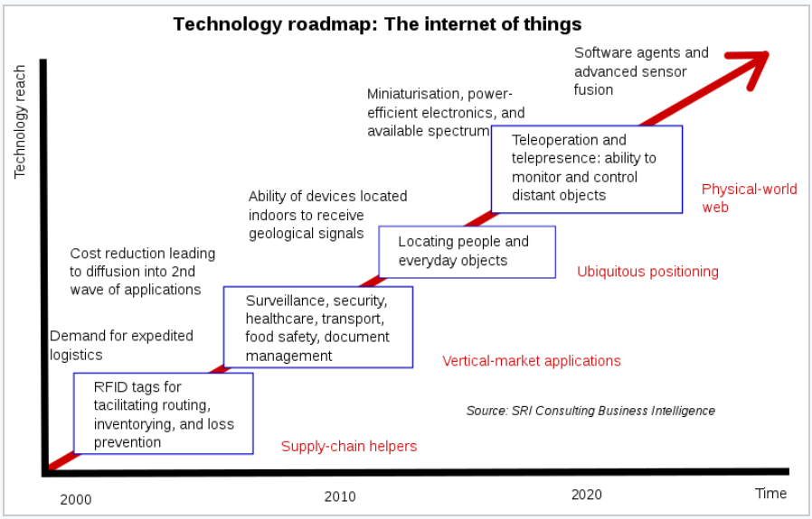
Internet of Things
Internet of Things (abreviat IoT - internetul lucrurilor) este un concept ce presupune folosirea Internetului pentru a conecta între ele diferite dispozitive, servicii și sisteme automate, formând astfel o rețea de obiecte.

Slide 13
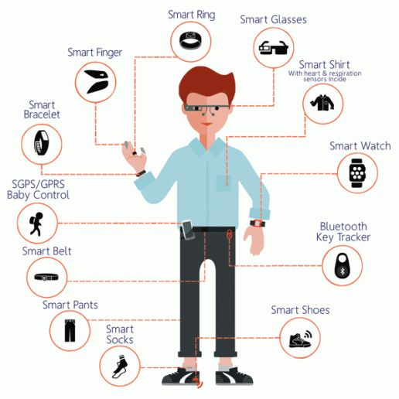
Wearables
Wereable technology
(tehnologia purtabilă)
este cea cu ajutorul
căreia se produc
dispozitive electronice
inteligente (sisteme
electronice cu
microcontrolere) care
pot fi încorporate în
îmbrăcăminte sau
purtate pe corp ca
implanturi sau accesorii.

Slide 14
Wireless mobile
Mobil este un cuvânt care este utilizat în mod obișnuit pentru a descrie dispozitivele portabile.
Wireless, pe de altă parte, nu înseamnă mobil. Calculatoarele tradiționale sau alte dispozitive non-mobile pot accesa rețele wireless.
Deci wireless mobile poate fi considerat un dispozitiv portabil care poate accesa o rețea wireless.

Slide 15
OrCAD
Pachetul de programe OrCAD permite descrierea circuitelor fie în modul grafic, fie în modul text.
Chiar și schema electronică a unui circuit (realizată cu Capture) are în spate descrierea tip text a acelui circuit, motiv pentru care cunoașterea elementelor legate de descrierea de tip text a componentelor și a circuitelor este importantă în înțelegerea modului de lucru a simulatorului SPICE.
În cadrul CAD, cu ajutorul SPICE se realizează simularea funcționării circuitului înainte de realizarea lui practică.
SPICE acționează deci ca o placă de test virtuală.

Slide 16

SPICE
SPICE înseamnă Simulation Program with Integrated Circuits Emphasis, adică program de simulare cu precădere a circuitelor integrate;
A fost realizat, inițial, pentru simularea funcționării circuitelor integrate, înainte de realizarea (“turnarea”) lor în siliciu;
SPICE este un program de simulare a funcționării circuitelor electrice şi electronice pentru analize neliniare de c.c. şi în timp şi analiză liniară de c.a.
"Let's SPICE this circuit and see if it works"

Slide 17
SPICE
A fost dezvoltat în Laboratorul de cercetare electronică din cadrul Universității Berkeley din California, coordonator fiind prof. Donald O. Pederson;
La începutul anilor ’70 a fost creat, mai întâi, programul CANCER (Computer Analysis of Non-Linear Circuits Excluding Radiation);
În 1972 este realizat SPICE 1 (scris în FORTRAN). Devine standard în industrie;
În 1975, SPICE 2 (scris tot în FORTRAN) este pus la dispoziția publicului;

Slide 18
SPICE
În 1985 apare SPICE 3, rescris în limbajul de programare C;
Anii ’80 şi mai târziu:
  Apar versiuni comerciale - HSPICE, IS_SPICE şi MICROCAP;
  MicroSim realizează PSPICE, prima versiune SPICE pentru PC;
  Companiile integrează versiunile de SPICE în pachetele de programe de desenare a circuitelor (Schematic sau Capture) şi de proiectare a cablajelor imprimate (Layout sau PCB Editor).

Slide 19
Descrierea circuitelor
Se poate face:
  în modul text prin precizarea tipului de componentă cu litere caracteristice (R, C, V, ...), a nodurilor din circuit între care este conectată componenta şi valoarea sau modelul Spice;
  în modul grafic prin desenarea circuitului utilizând simbolurile din circuitele electrice şi electronice. Fiecare simbol poate avea ataşat modelul Spice şi amprenta necesară realizării cablajului imprimat (PCB footprint).

Slide 20
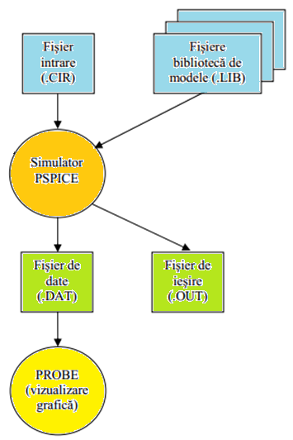
Arhitectura programului SPICE
Reprezintă interacțiunea dintre simulatorul PSPICE propriu-zis cu fişierele de intrare şi de ieşire.
fişierele de intrare descriu circuitul şi conțin informațiile despre analizele ce urmează să fie efectuate;
fişierele de ieşire conțin rezultatele simulării.

Slide 21
Cum lucrează SPICE?
Pasul 1
În descrierea tip text, utilizatorul introduce lista
de conexiuni (netlist) => un fişier text cu extensia
.CIR
În descrierea grafică se desenează schema cu ajutorul unor simboluri grafice iar apoi schema este convertită în netlist.
V_V1 IN 0 DC 0Vdc AC 1Vac
C_C1 IN OUT 1n
R_R1 OUT 0 1k
Descriere grafică
Descriere tip text

Slide 22
Cum lucrează SPICE?
Pasul 1 – Observație
Dacă NU se denumesc nodurile de către utilizator (in, respectiv out), atunci Orcad Capture numerotează nodurile automat.
Dezavantajul numerotării automate: utilizatorul nu are control clar asupra denumirii nodurilor.
**** CIRCUIT DESCRIPTION
R_R1 0 N00969 1k
V_V1 N00959 0 DC 0Vdc AC 1Vac
C_C1 N00959 N00969 1n
.END

Slide 23
Cum lucrează SPICE?
Pasul 2 - Rularea simulării
SPICE citeşte fişierul netlist şi efectuează
analizele cerute;
Rezultatele sunt puse:
  într-un fişier tip text cu extensia *.OUT numit FIŞIER DE IEŞIRE
  într-un fişier binar de date, având extensia *.DAT, care permite reprezentarea grafică a oricărei tensiuni din nodurile circuitului, respectiv a oricărui curent din laturile circuitului, dacă analizele cerute necesită reprezentare grafică.

Slide 24

Cum lucrează SPICE?
Pasul 3 - Vizualizarea rezultatelor simulării
Se face în fişierul de ieşire (*.OUT), în format tip text,
indiferent dacă descrierea circuitului este în modul text
sau în modul grafic;
Vizualizarea grafică a formelor de undă rezultate şi cuprinse în fişierele de tipul *.DAT (postprocesarea grafică). Se poate spune că SPICE dispune de un “osciloscop soft” pentru vizualizarea formelor de undă.
Buton care permite vizualizarea fişierului de ieşire *.OUT (în fereastra de postprocesare grafică)

Slide 25
Algoritmul SPICE
Punct inițial
de funcționare
Esența SPICE o constituie analiza nodală (blocurile 3 şi 4) realizată prin definirea matricei nodale şi prin rezolvarea ecuațiilor nodale ale circuitului pentru tensiuni.
1
2
Crearea modelelor
liniare asociate
componentelor neliniare
9
6
3
Crearea modelelor liniare
asociate capacitoarelor,
inductoarelor etc.
Alegerea unui nou
punct de funcționare
Completarea matricei
nodale cu conductanțe
şi curenți G x v = i
4
Rezolvarea ecuațiilor
nodale liniare
pentru v
NU
5
Convergență?
DA
7
Alegerea pasului de timp h(n)
Calcularea punctului de timp următor
t(n+1)=t(n)+h(n+1)
NU
8
Terminare timp?
DA
STOP

Slide 26
Algoritmul SPICE
Punct inițial
de funcționare
Bucla interioară (2 - 6) găseşte soluția pentru circuitele neliniare. Dispozitivele neliniare se înlocuiesc prin modele echivalente liniare. Se efectuează mai multe iterații până când calculele converg spre o soluție.
1
2
Crearea modelelor
liniare asociate
componentelor neliniare
9
6
3
Crearea modelelor liniare
asociate capacitoarelor,
inductoarelor etc.
Alegerea unui nou
punct de funcționare
Completarea matricei
nodale cu conductanțe
şi curenți G x v = i
4
Rezolvarea ecuațiilor
nodale liniare
pentru v
NU
5
Convergență?
DA
7
Alegerea pasului de timp h(n)
Calcularea punctului de timp următor
t(n+1)=t(n)+h(n+1)
NU
8
Terminare timp?
DA
STOP

Slide 27
Algoritmul SPICE
Punct inițial
de funcționare
Bucla exterioară (7 - 9), împreună cu bucla interioară, realizează o analiză în timp (în cazul prezentat) creând modele liniare echivalente pentru componentele acumulatoare de energie (capacitoare şi inductoare) şi alegând cele mai bune puncte de timp.
1
2
Crearea modelelor
liniare asociate
componentelor neliniare
9
6
3
Crearea modelelor liniare
asociate capacitoarelor,
inductoarelor etc.
Alegerea unui nou
punct de funcționare
Completarea matricei
nodale cu conductanțe
şi curenți G x v = i
4
Rezolvarea ecuațiilor
nodale liniare
pentru v
NU
5
Convergență?
DA
7
Alegerea pasului de timp h(n)
Calcularea punctului de timp următor
t(n+1)=t(n)+h(n+1)
NU
8
Terminare timp?
DA
STOP

Slide 28
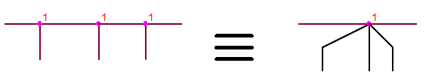
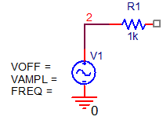
SPICE se bazează pe o analiză nodală
Masa se notează totdeauna cu 0 (zero);
Nodurile care se pot restrânge la unul singur au un singur nume (număr sau şir alfanumeric);
Punctul de înseriere a două
componente se consideră
nod şi se numerotează:

Slide 29
Descrierea componentelor de circuit
Primul câmp începe cu o literă caracteristică (R, C, Q,...), urmată de un şir alfanumeric;
Urmează 2 sau mai multe câmpuri, care reprezintă nodurile din circuit în care se conectează componenta;
După noduri urmează valoarea (unde este cazul) sau numele modelului (la componentele complexe);
Între câmpuri se folosesc separatori:
  Spațiu
  Tab
  Virgula
  (
  )

Slide 30
Descrierea componentelor de circuit
Descrierea componentelor începe cu o literă caracteristică
Dispozitive pasive | Surse independente | Surse comandate | Comutatoare ideale | Dispozitive semiconductoare
R - rezistență | V – sursă de tensiune | E – sursă de tensiune comandată în tensiune | S – comutator controlat în tensiune | D - dioda
C - condensator | I – sursă de curent | G – sursa de curent comandată în tensiune | W – comutator controlat în curent | Q – tranzistor bipolar
L – bobină |  | H – sursă de tensiune comandată în curent |  | J – Tranzistor cu efect de câmp cu poartă joncțiune
K – cuplaj inductiv |  | F – sursa de curent comandată în curent |  | M – Tranzistor cu efect de câmp metal-oxid-semiconductor
T – linie de transmisiune |  |  |  | B – Tranzistor cu efect de câmp GaAs

Slide 31
Descrierea componentelor de circuit
O linie de comentariu începe cu asterisc (*) în prima coloană;
Punct şi virgulă (;) după descrierea unei componente permite inserarea unui comentariu.
Exemple:
...
* descrierea circuitului
R1 1 2 1k
...
sau
RL 5 0 10k; RL = rezistenta de sarcina

Slide 32
Descrierea componentelor de circuit
Continuarea pe linia următoare a unei descrieri sau instrucțiuni se face cu semnul plus (+) în prima coloană a liniei următoare.
Exemplu
  Varianta de descriere a unei surse independente de tensiune sinusoidală:
  V1 1 0
  +sin(0 310V 50Hz)
  Observație pe schema
  desenată, parametrii sursei
  sinusoidale apar sub forma:

Slide 33
Instrucțiunile
Instrucțiunile încep cu punct în prima coloană;
La instrucțiunea de titlu NU se trece punct în prima coloană. Instrucțiunea de titlu este o linie de text.
Exemple de analize (instrucțiuni):
  .LIB cale\librarie.lib – aduce modelul unei componente;
  .DC Vx val1 val2 pas – analiză de c.c.;
  .OP – determinarea PSF-ului (operating point);
  .AC dec pct/dec f_start f_stop – analiza în frecvență;
  .TRAN pas t_analiză t_start pas_max – analiză în timp;
  .FOUR f_centrală var_ies – analiză Fourier;
  .PROBE – determină SPICE să culeagă datele necesare postprocesării grafice (pentru afişarea formelor de undă).

Slide 34
Factorii de scală
Orice număr poate fi urmat de unul din următorii factori de scală:
Observații:
    PSPICE nu este key (case) sensitive de aceea mega se notează MEG
    40MIL≅1mm (1MIL = 1inch/1000 = 25,4mm/1000=0,0254mm=25,4µm)
T=tera=10¹²=1E12 | M=mili=10⁻³=1E-3
G=giga=10⁹=1E9 | U=micro=10⁻⁶=1E-6
MEG=mega=10⁶=1E6 | N=nano=10⁻⁹=1E-9
K=kilo=10³=1E3 | P=pico=10⁻¹²=1E-12
MIL=25,4*10⁻⁶ | F=femto=10⁻¹⁵=1E-15

Slide 35
Factorii de scală
Se utilizează la:
Descrierea unei rezistențe de 1MΩ, de exemplu
R1 1 2 1Meg
sau
R1 1 2 1E6
Exprimarea valorii unei mărimi din fişierul de ieşire:
IB 7.41E-06 şi înseamnă 7,41x10⁻⁶=7,41μA
IC 1.18E-03 1,18x10⁻³=1,18mA
VBE 6.49E-01 6,49x10⁻¹=0,649V

Slide 36
Fişierul SURSĂ sau de INTRARE
Fișierul sursă este creat de
      utilizator la descrierea tip text a circuitului;
      OrCAD Capture, după desenarea circuitului.
Are extensia .CIR
Este text simplu, fără formatări speciale;
Prima linie este instrucțiunea de TITLU. Nu trebuie punct în prima coloană;
Ultima linie este instrucțiunea de încheiere (.END);
Celelalte linii pot fi scrise în orice ordine.

Slide 37
Fişierul SURSĂ sau de INTRARE
  Recomandare privind ordinea liniilor din fişierul de intrare:
    Titlul/numele circuitului
    Descrierea componentelor pasive şi active
    Descrierea surselor de alimentare şi de semnal
    Instrucțiunile corespunzătoare analizelor
    Instrucțiunea de încheiere .END

Slide 38
Exemplu
Amplificator de semnal mic

Slide 39
Exemplu
* source DESCRIERE-COMP
C_C3 N5 0 220uF
V_V2 N7 0 9V
R_R1 N3 N7 100k TC=0,0
R_R3 N4 N7 4.7k TC=0,0
C_C1 N3 N2 10uF
Q_Q1 N4 N3 N5 Q2N2222
V_V1 N1 0 AC 1mV
+SIN 0 1mV 1kHz 0 0 0
R_R5 0 N6 10k TC=0,0
R_R2 0 N3 15k TC=0,0
C_C2 N4 N6 10uF
R_R4 0 N5 470 TC=0,0
R_rg N2 N1 600 TC=0,0
*Analysis directives:
.TRAN 0 5m 0 10u
**** RESUMING descriere-comp.cir ****
.END
Descrierea componentelor de circuit
Instrucțiune corespunzătoare analizei în timp
Instrucțiunea de încheiere

